Slide 1
VALNÁ HROMADA ČHS 2021
29. 5. 2021

Slide 2
VOLBA PŘEDSEDAJÍCÍHO A VOLBA PRACOVNÍCH KOMISÍ
Předsedající: Petr Resch
Mandátová komise: Miloslav Šramota, Jiří Pyšek, Jiří Faflák
Volební komise: Petr Kříž, Miloslav Homolka, Magdaléna Horňáková
Návrhová komise: Václav Forst, Zdeněk Škrdlant, Božena Valentová

Slide 3
ZPRÁVA MANDÁTOVÉ KOMISE
Usnášeníschopnost VH dle stanov je 20%.
počet hlasů oddílů pro VH: 679, hlasy potřebné pro usnášeníschopnost: 136
počet hlasů oddílů přítomných / zastoupených na VH: 210
30,9 % zastoupení při zahájení

Slide 4
PROGRAM VH
zahájení
volba předsedajícího a volba členů pracovních komisí
schválení Jednacího a volebního řádu Valné hromady
schválení programu Valné hromady
udělení titulů Čestný člen ČHS
návrh novely Stanov ČHS
návrh na změnu využití mimorozpočtových zdrojů ČHS v roce 2021
zhodnocení uplynulého funkčního období a předpokládaný vývoj v nejbližších letech
volba předsedy ČHS, volba členů Výkonného výboru a volby členů Disciplinární komise a Revizní komise
diskuse
zakončení

Slide 5
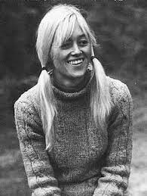
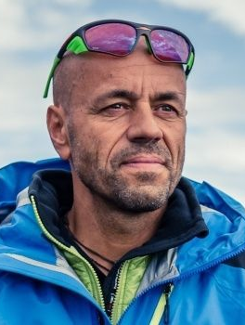
UDĚLENÍ TITULŮ ČESTNÝ ČLEN
Zorka Prachtelová (In memoriam)
Radek Jaroš

Slide 6
Zorka Prachtelová, 1943 - 2011
Zorka Prachtelová patří mezi nejlepší lezkyně v historii českého lezení.
V 70. až 80. se specializovala s manželem Petrem Prachtelem především na špičkové výstupy na českých a německých pískovcích a také na žule Jizerských hor.
Více než 9 000 přelezených cest, přes 1 000 prvovýstupů (cca 250 vlastních)
Na písku dosáhla klasifikace IXa a free solo VIIIa
V roce 1963 přelezla jako první žena Údolní cestu na Kapelníka, v zimě 1964 legendární Hokejku ve Vysokých Tatrách, 1970 vyvedla v Sasku jako první žena cestu obtížnosti VIIIa a mnoho dalších.
V roce 1969 společně s manželem Petrem získal prestižní třídu “Meisterklasse” v Sasku.

Slide 7
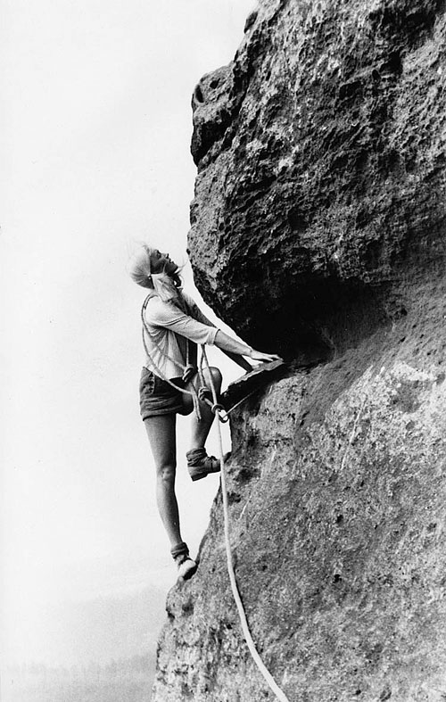
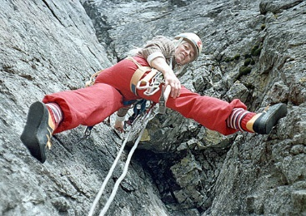
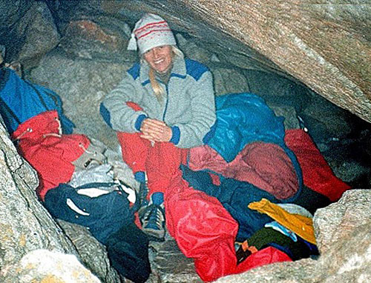

Slide 8
Radek Jaroš, 1964
Radek Jaroš je český profesionální horolezec.
Specializuje se na expedice v malém počtu členů, bez použití kyslíkového přístroje a pomoci výškových nosičů.
V roce 2014 se Radek stal prvním českým držitelem Koruny Himaláje a zařadil se tak mezi hrstku světových horolezců, kterým se podařilo vystoupit na čtrnáct nejvyšších hor naší planety.

Slide 9
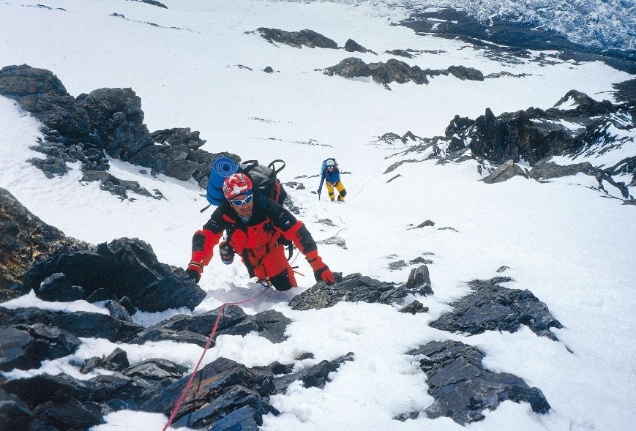
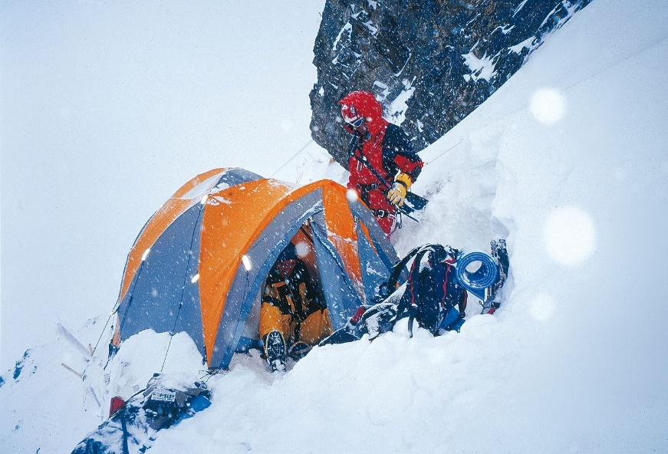

Slide 10
NÁVRH NOVELY STANOV ČHS
Možnost uskutečnit v odůvodněných a výjimečných případech jednání VH mimo zasedání, s pomocí technických prostředků.
Změna se týká pouze čl. VII, body 9 a 10 a závěrečných ustanovení, ostatní části Stanov jsou beze změn.
Valná hromada se koná formou zasedání, na kterém jsou přítomni nebo zastoupeni delegáti a další osoby v souladu s odst. 1 a 2 čl. VII Stanov.
Valná hromada se může v odůvodněných, mimořádných případech uskutečnit mimo zasedání, s využitím technických prostředků. O konání Valné hromady touto formou může rozhodnout Výkonný výbor, který odpovídá za to, že Valná hromada proběhne v souladu se stanovami ČHS a obvyklými zásadami jednání. Konkrétní podmínky jednání určí Výkonný výbor, který je povinen je zveřejnit tak, jak je uvedeno v odst. 4 čl. VII Stanov.
Tato změna stanov ČHS byla schválena Valnou hromadou ČHS dne 29. května 2021 a je k tomuto datu účinná.

Slide 11
NÁVRH NA ZMĚNU VYUŽITÍ MIMOROZPOČTOVÝCH ZDROJŮ ČHS V ROCE 2021
Schváleno využití dlouhodobých zdrojů ČHS na investiční a mimorozpočtové aktivity v celkové výši 2,4 mil. Kč (VH 20. – 26. 3. 21)
2 mil. Kč určeny pro spoluúčast na investičních dotacích
400 ti. Kč jako rezerva pro financování GA EUMA, OH a dalších akcí
VV navrhuje rozšíření využití částky 400 tis. Kč o dokončení či zahájení projektů zásadních pro další činnosti ČHS:
Podpora aktivních oddílů/spolků ČHS a spolupráce s nimi
Systém vzdělávání trenérů soutěžního lezení
Rozvoj systému tuzemských závodů v soutěžním lezení

Slide 12
PROJEKT VZDĚLÁVÁNÍ TRENÉRŮ
Cíl: Máme vytvořený systém vzdělávání, který umožní postupnou výchovu trenérů a zajistí metodickou podporu od oddílů přes SpS, VSCM až po reprezentaci
Kvantitativní ukazatele: Počty trenérů C: první rok cca. 30, druhý rok 50 s cílem dostat se na 80 ročně do čtyř let; Pravidelný roční kurz trenérů B s kapacitou max 15 účastníků.
Kvalitativní ukazatele:
Systém musí být ve vlastnictví ČHS bez návaznosti (závislosti) na externí firmu
Systém nesmí být závislý na jednom člověku - musí být pojmenovány role, kdy každá je nahraditelná
Systém bude otevřený, bude sledovat aktuální trendy a pružně reagovat na aktuální potřeby a vývoj ve sportu
Systém musí být dostupný trenérům ve vztahu k úrovni vzdělávání a návratnosti investice
Systém musí navazovat na současné potřeby oddílů a zároveň musí umožnit posun směrem k vrcholovému sportu
Vyšší cíl:
Roste nám počet kvalitních oddílů zaměřených na sport, které mají velký poměr sportovně zaměřených členů, aktivně zapojených do činnosti oddílů.
Naše reprezentace získává nové špičkové sportovce z širší, trenérsky kvalitně pokryté základny sportovních oddílů, SPS, SCM…

Slide 13
PROJEKT VZDĚLÁVÁNÍ TRENÉRŮ
Odpovědnosti: projektový manažer Břetislav Brodský
Podpora z pozice VV: Marek Klíma - finance, Honza Bloudek - projektové řízení, Jirka Oliva - dohody s lidmi kolem projektu
Pracovní skupina: Veronika Jecelínová, Jan Kubeš, Josef Andrle, Dita Fajbišová
Etapy projektu
Odsouhlasení obsahu kurzů
Zajištění garantů a vytvoření manuálu jednotlivých bloků
Sestavení teamu lektorů
Tvorba a plnění LMS
Business model
Administrativní proces
Spuštění propagace a zajištění naplněnosti kurzu
Rizika: identifikováno 10 rizik, pro všechna navržena odpovídající opatření a monitoring
Rozpočet: 352 tis. Kč; 4 etapy, čerpání vázané na splnění dílčích cílů
Reportování, řízení: Každá etapa má předem definovaný výstup a zprávu o něm, je naplánován vždy jeden kontrolní den před dokončením etapy a jeden po ukončení, zahrnující schválení výstupů

Slide 14
PROJEKT PODPORY ODDÍLŮ - PŘÍPRAVA
Problém: nemáme dostatek silných oddílů, které by rostly a zlepšovaly nabídku pro své členy, bez nichž se nemůžeme zlepšovat ani jako sportovní svaz. Naše oddíly nejsou dost přitažlivé pro nové členy a ti pak volí stále častěji individuální členství. Svaz by měl oddílům nabídnout takovou podporu, aby dokázaly potenciálním zájemcům nabídnout mnohem zajímavější členské přínosy než tomu je dnes. Nedokážeme využít synergii práce oddílů a střešní organizace k růstu našeho sportu.
Cíl: Máme 100 oddílů nad 50 členů, ve kterých je 80% naší oddílové členské základny do 30. 5. 2025. Všechny tyto oddíly mají funkční administrativní zázemí, pracují systematicky se svými členy (sportovní růst, vzdělávání, vztah k přírodě.. ), umí získat nové členy a vytvářejí komunitu sdílející společné zájmy uvnitř oddílu i v rámci celého našeho sportu.
Vyšší/dlouhodobý cíl: Pomocí spolupráce mezi oddíly a centrálou dokážeme růst, získávat více zdrojů (lidských i finančních) a zlepšovat atraktivitu našeho sportu.
Odpovědnost za přípravu projektu: Petr Resch, Jiří Oliva

Slide 15
PROJEKT ŘÍZENÍ ČHS
Problém: S narůstajícím objemem agendy ČHS je potřeba zapojit více lidí s jasně delegovanými pravomocemi – nejen výkonnými, ale i rozhodovacími. Centralistický model řízení je pro některé oblasti činnosti omezující a musíme rozšířit kapacitu pomocí větší míry delegování, ale zároveň udržet celkový informační přehled.
Cíl: Všechny oblasti činností ČHS mají jasně popsané dlouhodobé i krátkodobé cíle a přesně definované úkoly, které plní dle plánu a o jejich stavu je k dispozici sdílený přehled. Pro každou z oblastí máme odpovědného profesionální pracovníka, který má stanoveno, odkud kam sahá jeho odpovědnost a rozhodování, s čím musí jít pro schválení výš, s kým spolupracuje, včetně pravidel spolupráce a komu předává jaké informace.
Vyšší cíl: Dokážeme realisticky nastavovat a efektivně dosahovat dlouhodobé cíle vedoucí k naplňování poslání a vize ČHS.
Rizika: identifikováno 6 rizik, nejzávažnější je nedostatečná kapacita personálních zdrojů – s ohledem na toto riziko bylo spuštění projektu odloženo na září 2021

Slide 16
PROJEKT ŘÍZENÍ ČHS
Odpovědnosti: projektový manažer Jan Bloudek, podpora ze strany VV Marek Klíma
Pracovní skupina: členové VV, Generální sekretář, ekonom
Výstupy:
Je popsaná a odsouhlasená dlouhodobá vize a upravené poslání ČHS a z nich vyplývající dlouhodobé i krátkodobé cíle včetně priorit (VH 2022)
Je definovaná, odsouhlasená, zavedená a fungující organizační struktura s definovanými odpovědnostmi za cíle, úkoly a jednotlivé oblasti činnosti ČHS.
Vazby popsané v organizační struktuře jsou přeneseny do schválených a navzájem funkčně provázaných dokumentů ČHS (Stanovy, Řády, Směrnice, Statuty).
Je zavedená a funguje informační podpora pro zapisování, monitorování a sdílení cílů a úkolů
Máme vhodné personální zdroje pro pokrytí odpovědností v organizační struktuře.
Je nastavený a funguje proces komunikace, reportování a pravidelných schůzek podporující plnění cílů a úkolů
Je nastavený a funguje řídící proces, který v nastavené periodě monitoruje, vyhodnocuje a upravuje nefunkční části prvků řízení cílů a úkolů
Je nastaveno pravidelné vyhodnocování efektivity dílčích i celkových cílů ve vztahu k poslání a vizi ČHS, zahrnující potřebné úpravy cílů včetně priorit

Slide 17
ZHODNOCENÍ UPLYNULÉHO FUNKČNÍHO OBDOBÍ
Rostoucí aktivní i pasivní zájem o lezení, sportovní lezení zařazeno mezi olympijské sporty
Sportovní lezení je zařazeno mezi olympijské sporty s delší vizí účasti
Vytváření struktury sportovního svazu včetně majetkového zázemí
Unikátní úspěchy ve sportovním i horském lezení
Změny ve struktuře oddílů/spolků a jejich činnosti, velký nárůst v mládeži
Rostoucí poptávka po Triu a pojištění, které je samostatným důvodem pro individuální členství
Enormní nárůst agendy, nutnost právního zázemí, dotace do sportu formou projektů

Slide 18
Nárůst ekonomické agendy ve vztahu k dotacím
Rozšíření náplně práce Revizní komise
Profesionalizace – ekonom, marketing, administrativní a organizační podpora, částečně vedení
Evropské projekty, mezinárodní spolupráce
Oficiálně potvrzené partnerství s ochranou přírody
Větší provázanost s MŠMT v oblasti vzdělávání a kvalifikací
Převedení agendy sportu z MŠMT na Národní sportovní agenturu
Marketing a mediální výstupy, sociální sítě
Devastující dopady restrikcí na sport zejména v indooru, efektivní spolupráce na dálku

Slide 19
PŘEDPOKLÁDANÝ VÝVOJ V NEJBLIŽŠÍCH LETECH A DLOUHODOBÉ PRIORITY VV
Rozvoj členských oddílů/spolků k růstu nabídky aktivit pro členy; posílení vazby mezi aktivními oddíly a ČHS
Organizační zabezpečení sportovního lezení od oddílů přes tréninková centra až po reprezentaci
Vytváření udržitelných podmínek pro lezení na skalách a další odvětví našeho sportu
Nabídka kvalitního vzdělávání pro instruktory, trenéry, stavěče, rozhodčí i správce skal
Marketingová spolupráce s partnery z více odvětví, zlepšování mediálních výstupů a jejich dosahu
Systém řízení ČHS s přesněji definovanými postupy, cíli a lepšími informačními toky, postupné pokračování profesionalizace
Zlepšení pozice ČHS mezi ostatními sporty ve vztahu k programům NSA a dalším poskytovatelům zdrojů

Slide 20
VOLBY PRO OBDOBÍ 2021 - 2025
Kandidát na předsedu:
Jan Bloudek
Pro zvolení je třeba 2/3 hlasů.
Kandidáti na členy VV:
Marek Klíma
Jiří Oliva
Petr Resch
Pavel Blažek
Volí se souběžně, členem VV se stávají kandidáti, kteří získají nejvyšší počty hlasů. Místopředsedy si volí členové VV ze svého středu.

Slide 21
Kandidáti do Disciplinární komise:
Vladislav Rezek
Miloslav Šramota
Ladislav Tichý
Kandidáti do Revizní komise:
Jana Krtková
Martin Mašát
Michal Všetečka
Do obou komisí se volí souběžně, členy se stávají kandidáti, kteří získají nejvyšší počet hlasů. Předsedu si volí členové obou komisí ze svého středu.

